Slide 1


Beijing University of Posts and Telecommunications
网络安全分析实践总结汇报
汇报人：王硕
组员：彭致远、李懿飞、王晨旭
2020年12月4日
Notes:
备注示例

Slide 2

1
基于源码分析二阶SQL注入漏洞检测工具
功能+演示+应用环境
目
录
2
基于DNS流量分析的僵尸网络检测工具
CONTENTS
功能+演示+应用环境

Slide 3
1
二阶SQL注入漏洞检测工具
功能
工作
演示
应用场景

Slide 4
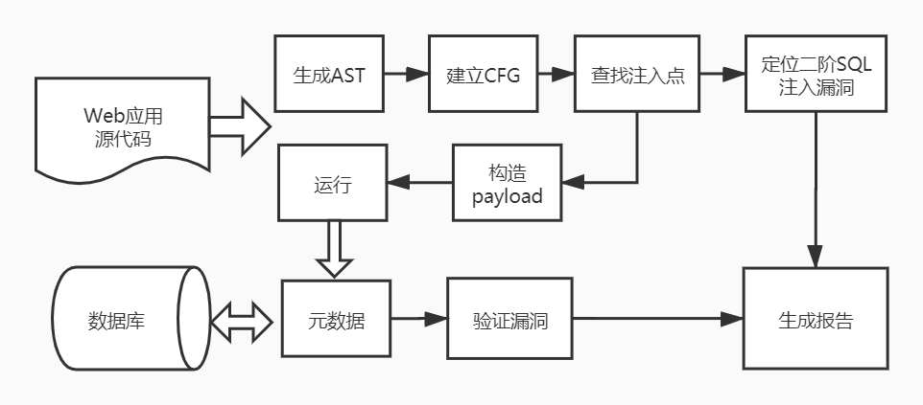
二阶SQL注入漏洞检测工具
系统模型

Slide 5
二阶SQL注入漏洞检测工具
功能实现
实现过程
以PHP项目源码作为输入，对每个PHP文件生成语法分析树，进而对每个PHP文件内的变量生成变量的控制流图，通过“超全局变量”“引用”“函数调用”等建立各个PHP文件之间的关系，从而生成所有变量的控制流图。
分析变量在流动过程中的来源、去向、变化。发现敏感数据即发现二阶SQL注入的注入点和触发点，保存为静态检测的结果
通过动态的执行，注入点输入payload，观察数据库内数据的变化，如果符合二阶SQL注入漏洞的特点，即生成报告
目前能够检测出的
“登录-注册-修改信息”类型
“web文件/表单注入”类型

Slide 6
二阶SQL注入漏洞检测工具
做的工作
语法分析、语义分析
PHP语法解析
SQL语法解析
控制流图
递归、回溯
对每个过程生成摘要(安全系数)
自动化执行
二阶SQL注入漏洞的利用方式
Payload的构造
利用成功网站/数据库的变化
其他
网站的搭建与样本寻找、测试、完善
…
Notes:
回过头来看，源码检测部分实际上实现了一个类似编译器的功能。词法分析、语法分析、语义分析、中间代码生成、目标代码生成。

Slide 7
二阶SQL注入漏洞检测工具
演示
环境：win10
语言：php
源文件：自己搭建+github查找

Slide 8
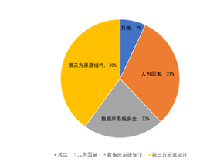
二阶SQL注入漏洞检测工具
应用场景
关于数据库漏洞威胁
第三方恶意组件
人为因素
数据库系统安全
二阶SQL注入漏洞的挖掘和利用的空间广阔
简单的一阶SQL注入漏洞容易检测、检测工具也多
正则表达式、机器学习、动态漏扫等…
对于二阶SQL注入漏洞十分隐蔽，检测方法、工具很少
本工具
提供了一种检测高阶web漏洞的方法（xss、sql、file_upload…）
思路来源于《编译原理》课程，与上学年漏扫结合
编译器的插件 —> 开发软件的插件
网站开发者安全测试
Notes:
2019年上半年数据库漏洞 安全威胁报告
开发这个工具的出发点就是想通过自己的方法、检测市场上没能检测出来的漏洞，例如AWVS
虽然我们已经可以成功检测出来几类常见的二阶SQL注入漏洞，但二阶SQL注入漏洞的攻击手段远不局限于这几种，这个工具仍然需要完善，遇到新的攻击手段需要完善，但是整体的思路和流程是基本适用于所有web网站类型的漏洞的

Slide 9
2
僵尸网络检测工具
功能
工作
演示
应用场景

Slide 10
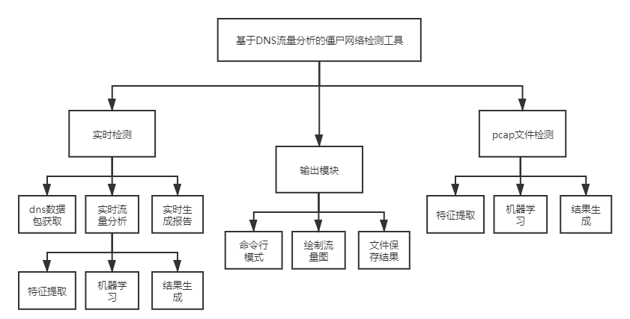
基于DNS流量特征的僵尸网络检测
系统功能

Slide 11
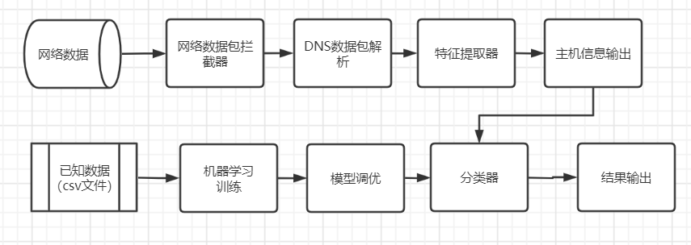
基于DNS流量特征的僵尸网络检测
核心部分——DNS流量解析与分类

Slide 12
基于DNS流量特征的僵尸网络检测
演示
环境：win10
语言：python
模式
文件检测
公开数据集 MAWI Working Group Traffic Archive
自己搭建的dns信道抓包文件
实时检测
正常上网
有dns信道的情况

Slide 13
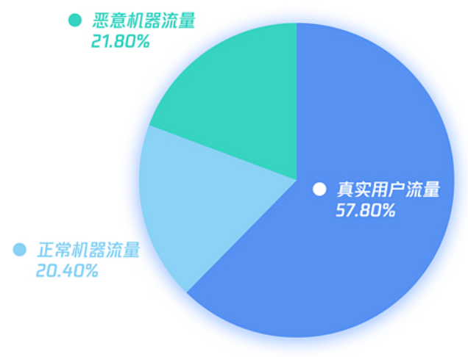
基于DNS流量特征的僵尸网络检测
应用场景
关于DNS隐蔽信道/僵尸网络
恶意流量占比较大
Dns流量相比其他流量更隐蔽、容易被疏忽
（最新数据检测 0.068%的主机感染）
攻击工具/检测工具
攻击工具较少（Iodine、Ozymandns、Dns2tcp、Dnscat2…）
攻击需要客户端有木马软件、恶意程序传递信息
检测工具，没找到关于dns的
本工具
本工具集文件检测与实时检测于一体，既能对现有流量进行分析。也能够部署在网络边界上，有效地检测通过DNS隐蔽信道传递信息的主机，区分出正常主机与感染了病毒的僵尸主机，检测速度快，准确率高。并且能够记录僵尸主机的活动、行为，提供了一套完整的输出系统，
文件检测：进行dns流量分析、研究、僵尸网络检测
实时检测：部署在局域网关，检测内部主机（校园网、企业）

Slide 14
THANKS !

